Slide 1
Молодёжный жаргон: норма или антинорма?

Slide 2
Почему я выбрала именно эту тему?
Я считаю, что современный жаргон - это проблема многих поколений, с которой борются уже много лет и даже веков. Это проблема, которая, как мне кажется, никогда не решится. Но если всё пускать на самотёк, не бороться с молодёжным жаргоном, то литературного русского языка просто не будет, он исчерпается среди молодёжной речи. Борясь с современным жаргоном, мы поддерживаем баланс речи в мире. Я выбрала эту тему, так как считаю, что надо призвать молодёжь соблюдать правила этикета и разговаривать друг с другом литературным, нормальным языком.

Slide 3
Задачи проекта:
ЦЕЛЬ проекта:
Узнать о влиянии жаргонизмов на речь человека
Разобраться в появлении жаргона
Понять, что влияет на молодёжный жаргон
Сравнить два вида жаргона: молодёжный и блатной (тюремный)
Убедить подростков пользоваться нормативной лексикой

Slide 4
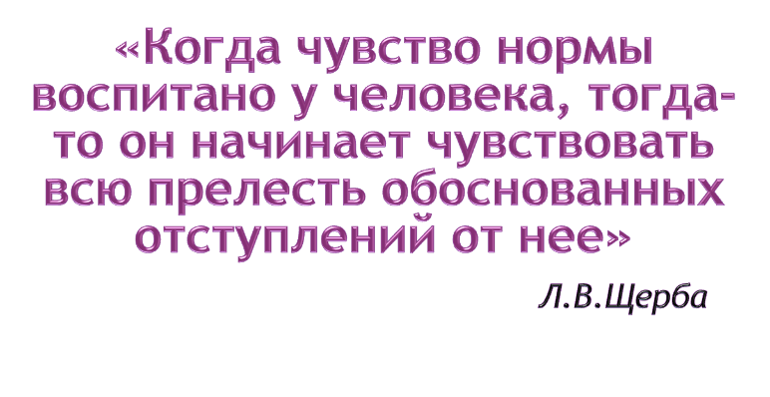
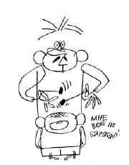

Slide 5
Так что же всё-таки такое жаргон?
Жаргон- 1)наречие, сильно отклоняющееся от основного говора.
2) язык, свойственный какому-либо классу, профессии.
3)речь какой-нибудь социальной или иной объединённой общими интересами группы, содержащая много отличных от общего языка слов и выражений, отражающих вкусы и потребности данной группы.

Slide 6
В разные периоды развития языка и общества разным был и объект борьбы.
В 20–30-е гг. разговорную речь захлестывали волны уличной стихии – беспризорников, воров, – а также митинговый язык революционных матросов и солдат (от них – обращение братишка).

Slide 7
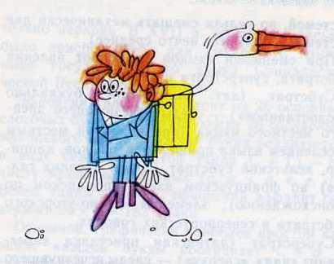
Как мы говорим?
Улет, отпад! – так может выразить восторг сегодняшний подросток, скучную музыку назовет депрессняк, а примерного ученика – ботаник.

Slide 8
Что же теперь???
С какой стихией бороться сегодня????
          Как изменяется сегодня контингент носителей???

Slide 9
Появление жаргона
Один из самых ярких примеров – язык офеней, бродячих купцов на Руси в XVI – нач. XX в.; они использовали, в частности, прием замены слогов: кустра вместо сестра.
Другой, не менее древний образец – французский верлен, прием перестановок и замен слогов, испокон веку используемый в воровском арго и в современном молодежном.

Slide 10
Первобытность молодёжной речи
Нестабильность
  Не успев закрепиться, одни формы речи уступают место другим: так, не столь давнее жаргонное мани (деньги) заменили баксы и бабки. Аналогичные процессы отмечались в начале века исследователями-этнографами в языках южноамериканских индейцев, для которых миссионеры не успевали переписывать словари. Это естественное состояние любого языкового образования в период его становления.
Неопределенность
  Шоколад, стремно, круто, я прусь могут быть и положительной, и отрицательной оценкой ситуации. Подобное явление было в свое время отмечено Д.С. Лихачевым для уголовно-лагерного жаргона.

Slide 11
Почему мы говорим неправильно?
Почему, если молодежь знает, как говорить правильно, она говорит неправильно?
Почему предпочитает использовать осуждаемые формы речи, зная престижные, нормативные?

Slide 12

Потому что у молодёжи другая система ценностей, другой престиж, другая норма – антинорма

Slide 13
СЛОВАРЬ СЛЕНГА.
А.
Аватар - картинка, которую пользователь выбирает себе в качестве «лица». В основном используется на форумах и в блогах в интернете.
Б.
Братва- друзья.
Бабки - деньги.
Батл - бутылка.
Битый - поломанный, испорченный. Например, "Битая ссылка" — ссылка на несуществующий адрес в Интернете. "Битый кластер" - поврежденный кластер.
Бот - программа, имитирующая действия человека, иногда с зачатками искусственного интеллекта.
В.
Вольтанутый - странный человек.
Видюха - видео-карта.
Вышка - высшее учебное заведение, например, институт, либо высшее образование.

Slide 14
Г.
Грузить- давать большое количество ненужной информации, иногда намеренно забалтывать.
Грузило- тот, кто дает такую информацию.
Глюк- видение, что-либо показалось.
Герыч - героин.
Глюк - ошибка в работе программы или устройства.
Гуглить - искать какую-либо информацию в интернете с помощью поисковика Google.
Д.
Движок - стимул, пpичина.
Демо - неполная (ознакомительная) версия программы или игры.
Дискач - дискотека.
Дубак - холод.
Дымовуха - дымовая граната.

Slide 15
Е.
Еггог - error (ошибка) по-русски.
Ж.
Жмот- жадный человек.
Жаба - язык программирования Java.
Жужжать - устанавливать связь при помощи модема.
З.
Зависать - нахождение программы в состоянии, когда она совершенно не реагирует на действия пользователя и сама не выполняет никаких действий.
Закусон - закуска.
И.
Инет - интернет.
ИксПи - Операционная система Microsoft Windows XP.

Slide 16
К.
Крыша- защита.
Колеса- наркотические таблетки.
Косяк- самокрутка с наркотиком, ошибка.
Клёвый- хороший, веселый.
Калаш - Автомат Калашникова.
Кранты - Конец (в переносном смысле, вроде, "мне конец"), либо неудачный исход какого-то мероприятия. Например, "Ну все - нам кранты!" - "Ну все - нам конец!".
Контер - спецназ в компьютерной игре Counter-Strike, либо игрок, играющий за этот спецназ.
Кряк - небольшая программа, взламывающая зашиту от нелегального использования другой программы.
Л.
В ломы – лень, неохота что-либо делать.
Липа- ненастоящий, подложный.
Лох- жертва обмана.
М.
Мобила (от мобильный)- телефон.

Slide 17
Н.
Нюхачи-токсикоманы.
Наркота- наркотики.
Ништяк- все в порядке
О.
Отстой- плохо, устарело.
Обдолбанный- находящийся под действием наркотика.
П.
Пыхтеть- курить.
Перец- парень , мужчина.
Р.
Ржач- смех.
Рамцы- разборки.
С.
Сесть на иглу- начать принимать наркотики.
Стрелка- заранее намеченная встреча, сопровождаемая дракой.
Самустилка (от аббревиатуры SMS)- способ мобильной связи.

Slide 18
Ш.
Шпенгалет- маленький.
Шухер - опасность.
Шмон- проверка.
Я.
Ящик- телевизор

Slide 19
Молодёжный жаргон
Родители-предки, шнурки, фауны, родоки
Мобильный телефон- мобила, мобилка
Телевизор- телек, ящик
Дискотека- туса, дискач, тусовка
Клавиатура- клава
Одежда- шмот, прикид

Slide 20
Знаете ли вы что такое жаргон?
Как вы относитесь к молодёжному жаргону?
Используете ли вы жаргон?
Используют ли ваши друзья, одноклассники жаргон?
Приведите пример жаргона

Slide 21
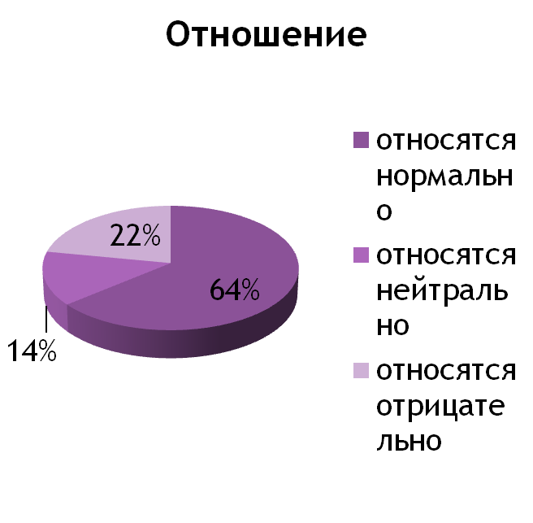
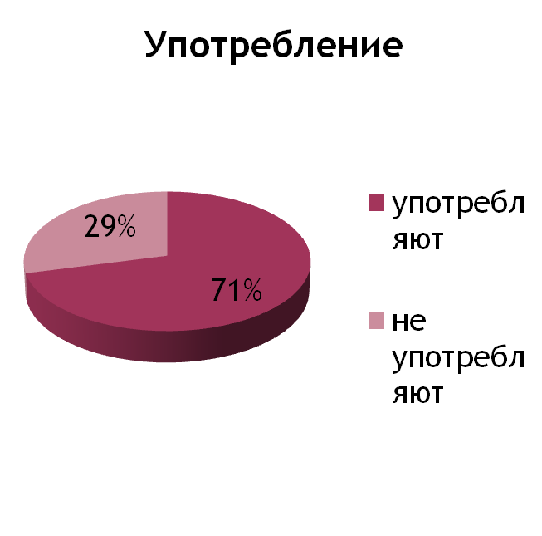
Диаграмма
Я провела соц. опрос и составила диаграмму использования молодёжной речи. Вот что из этого вышло:

Slide 22
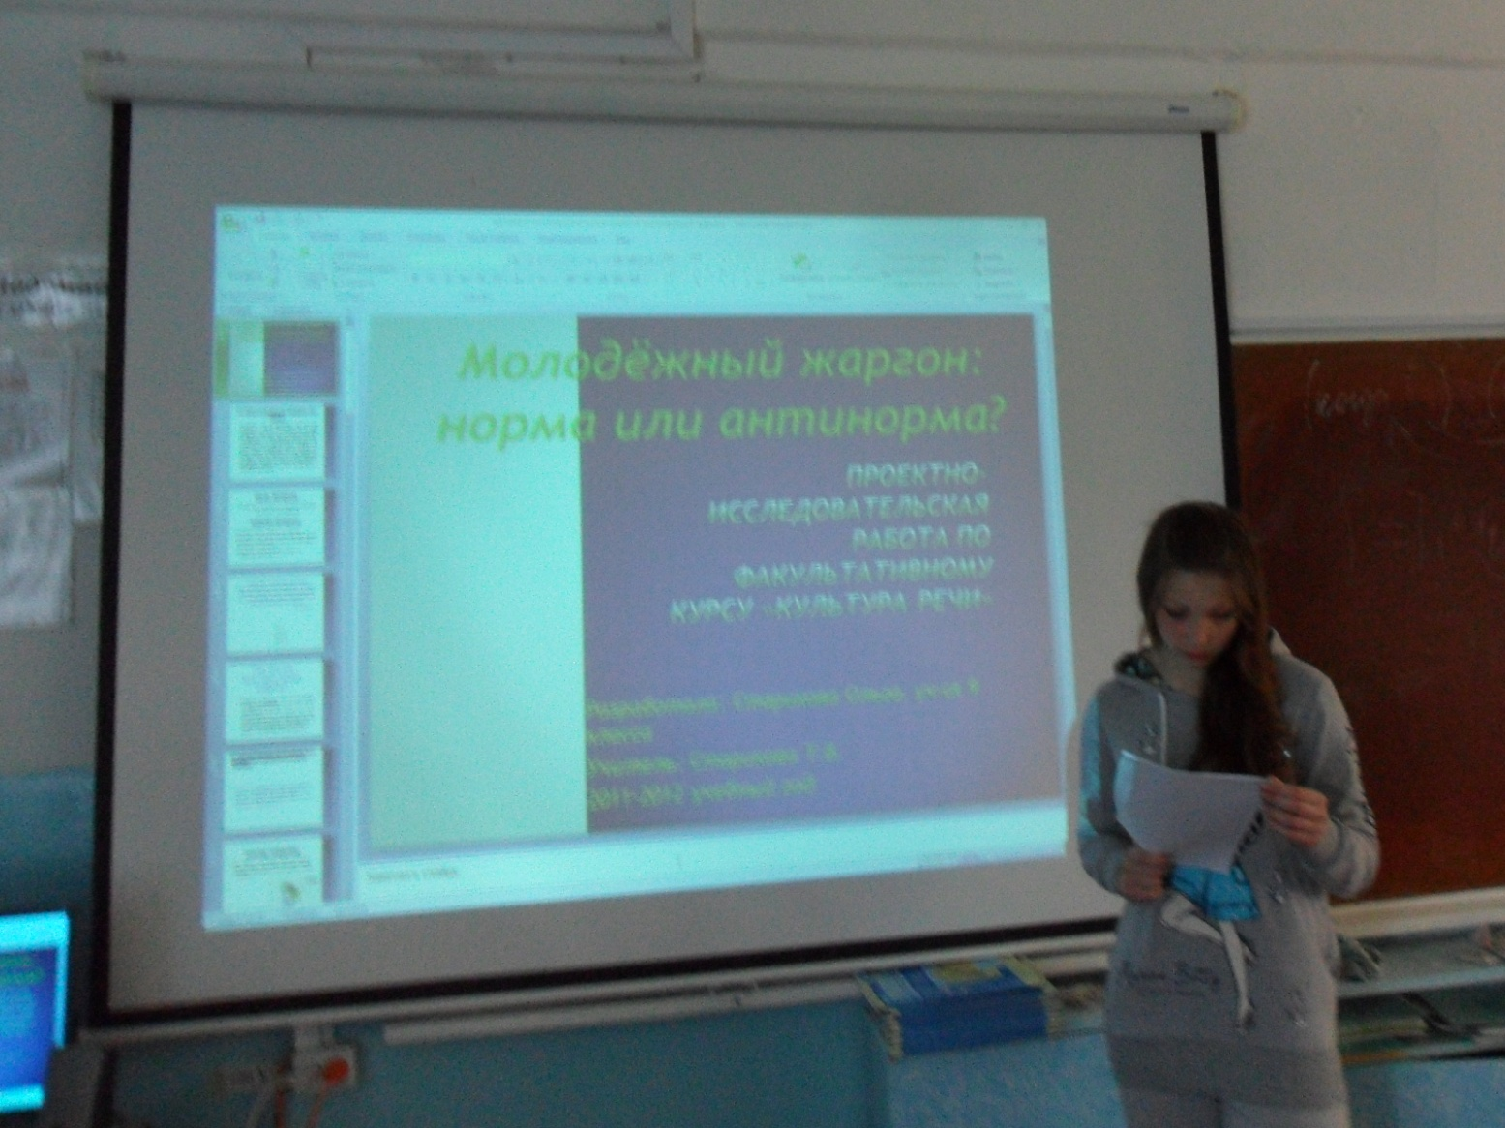
Занятие
«Молодёжный жаргон: норма или антинорма?»

Slide 23

вывод
Стоит задуматься. Молодёжь, использующая жаргон, сама себя толкает на преступную дорогу жизни. Ведь жаргон, который она использует исходит от зеков, тюремщиков.

Slide 24
А теперь сравним молодёжный жаргон и жаргон тюремный
Молодёжный Жаргон Разговаривать- базарить Драка- махач Письмо- письмецо Паника- кипиш Друг- кореш Вспугнуть- шухернуть Донос- палево
Тюремный Жаргон Разговаривать-базарить Драка- махач Письмо- малява Паника- кипиш Друг- кореш, чувак Вспугнуть- шухернуть Донос- телега

Slide 25
Подведём итоги:
В итоге я узнала, как и почему появился молодёжный жаргон, как он используется в молодёжной речи. Я надеюсь, что молодёжь сделает вывод из моего выступления и задумается над своей речью.

Slide 26

Мы за чистоту русского языка

Slide 27
Список литературы
Информация - http://rus.1september.ru/articlef.php?ID=200000401

